Slide 1

Как решить проблему со сном у ребенка с аутизмом

Slide 2
Исследования проблемы сна
Проблемы, связанные со сном, являются одними из наиболее распространенных у детей с аутизмом и другими нарушениями развития.
Как показывают исследования ,более 80% детей имеют данную проблему. Было обнаружено, что чем серьезнее проблемы со сном в раннем детстве, тем хуже ребенок может регулировать свое поведение. Интересно, что у детей, которым требовалось много времени, чтобы заснуть в возрасте от 2 до 4 лет, через четыре года демонстрировали лишь легкие трудности с регуляцией поведения. Однако у детей, которые засыпали с трудом в возрасте 6 или 7 лет, через год имели серьезные трудности с регуляцией поведения.

Slide 3
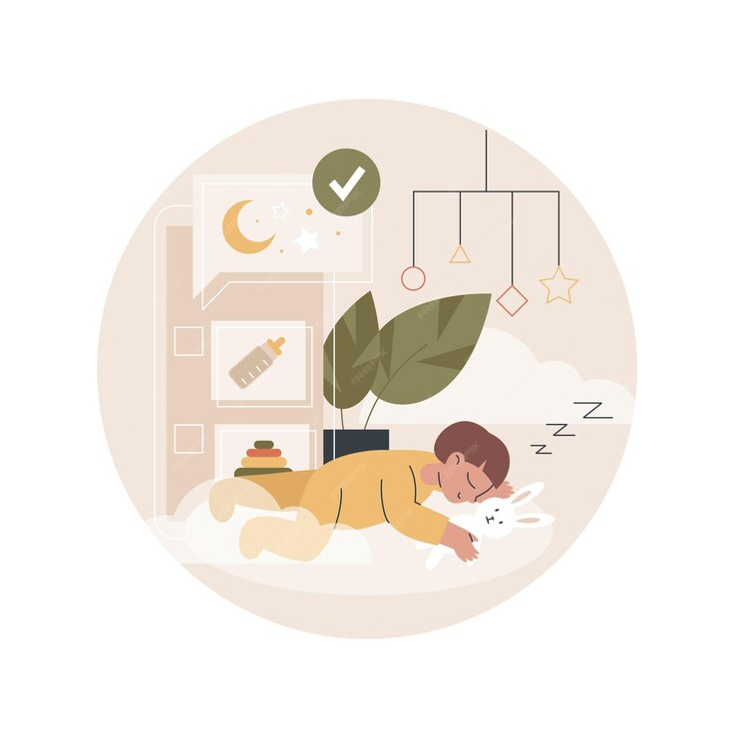
И если принять полученные в ходе исследования результаты, почти все они могут испытывать поведенческие проблемы, которые скажутся на успешности социализации.
Получается, что помимо всем известных фактов о влиянии качества сна на общее состояние здоровья, есть еще один, очень важный, аспект: то, насколько хорошо ребенок спит, определяет то, насколько хорошо он сможет регулировать свое поведение по мере взросления.

Slide 4
Ключевые компоненты успешной работы над коррекцией проблем со сном
Понимание процесса сна.
Тщательная оценка проблемы и диагностика факторов, мешающих засыпанию
Последовательное применение основных и дополнительных стратегий по коррекции проблем со сном.

Slide 5

Основные проблемы со сном
Долгое время засыпания.
Частые ночные пробуждения.
Кратковременный ночной сон.
Самостоятельное засыпание.

Slide 6
Этапы работы над проблемой со сном
Существуют биологические причины, которые способствуют нарушению циклов сна, а также некоторые факторы в среде могут усугублять данные проблемы. Перед началом работы важно исключить данные причины и посетить врача.
При налаживании процессов засыпания важно уделить особое внимание гигиене сна.
Формирование нормальных процессов засыпания начинается со сбора данных о текущем состоянии сна. Для этого необходимо заполнить дневник сна, в котором указать все необходимые параметры для анализа, объективной оценки и построения плана коррекции.

Slide 7
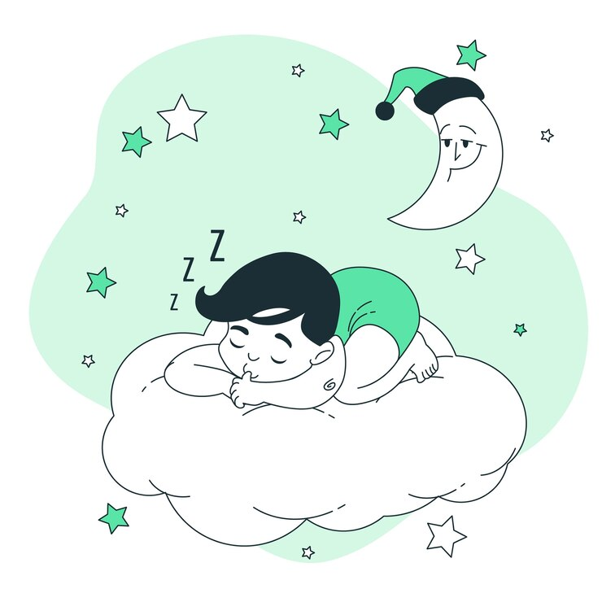
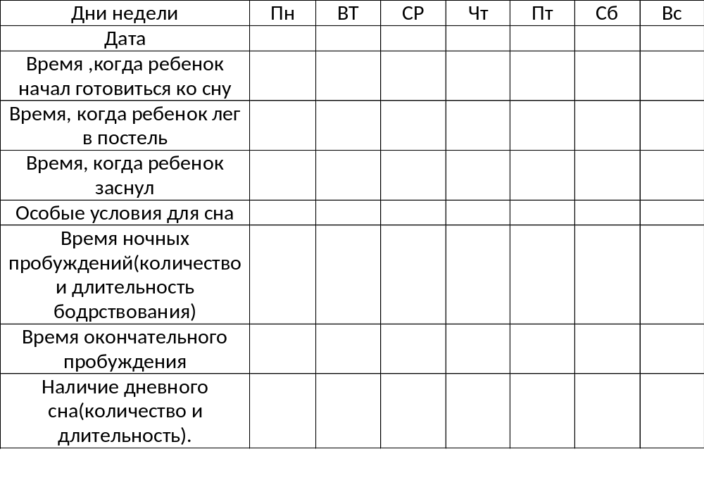
Пример заполнения дневника сна

Slide 8
Поведенческая терапия для улучшения сна
Правильный сбор и анализ данных, позволяет выстраивать четкий план действий для каждого индивидуального случая в зависимости от проблемы со сном.
При проблемах с длительным засыпанием важно провести учет точного времени отхода ко сну ,и постепенно сдвигать временной промежуток ближе к часу фактического засыпания. Установите регулярное расписание сна и деятельности перед сном. Стабильный рутинный распорядок вечера непосредственно перед сном успокоит ребенка. Деятельность ребенка перед сном должна проходить в его тихой спальне, занимать не более 60 минут (обычно – от 15 до 30 минут) и успокаивать ребенка, а не стимулировать. Наглядное расписание в виде картинок с изображением порядка действий каждый вечер перед сном может помочь как ребенку, так и взрослому соблюдать точный и постоянный порядок действий ежедневно.

Slide 9


При частых ночных пробуждениях необходимо отследить функцию данного поведения, исключив при этом биологические причины, и отследив фазы сна:
Что ребенок получает ,когда встает ночью?
Обеспечьте комфортные условия сна.

Slide 10

При кратковременном ночном сне, важно правильно выстроить режим дня ребенка, исключить дневные «досыпы».
Выберите точное время, когда ребенок ложиться спать. Это время должно оставаться постоянным 7 дней в неделю и удобным для семьи.
Будите ребенка в одно и то же время утром, не позволяя ему «досыпать», если он уснул накануне вечером позже обычного. Чем стабильнее будет режим подъема по утрам, тем лучше будет сон.

Slide 11
Для формирования навыка самостоятельного засыпания, необходима предварительная четкая работа по налаживанию режима засыпания, гигиены сна.
При работе над проблемой сна важно учитывать возраст ребенка, внутрисемейные отношения и режим дня ребенка.
Понимать, что это важный и долговременный этап для всех членов семьи, и необходимо последовательно выполнять все прописанные стратегии работы.

Slide 12

Таким образом, сон — это один из ключевых видов поведения, работа с которым оказывает огромное благотворное влияние на поведение ребенка в течение дня, его функционирование и благополучие, а также на психическое здоровье и благополучие его родителей.

Slide 13
ФОНД СОЦИАЛЬНЫХ ИЗМЕНЕНИЙ
г.Нур-Султан, ул.Д.Кунаева 12/1, офис 411.
Корпоративный фонд «Болашақ».
Тел: +7 (7172) 500-618
bolashakcharity.kz

